Slide 1
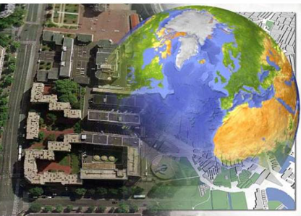
Вибірковий освітній компонент «Муніципальні інформаційні системи»
Предметом вивчення навчальної дисципліни є формування уявлень про призначення Геоінормаційних систем. У результаті вивчення навчальної дисципліни здобувач освіти повинен оволодіння знаннями щодо дослідження тенденцій, розвитку науки в області геоінформаційних систем, автоматизації кадастрових систем; земельно інформаційних систем із застосуванням ГІС-технологій, концептуальних положень, поставлених в основу створення та функціонування автоматизованої системи ДЗК з використанням сучасних геоінформаційних систем, дослідження тенденцій розвитку науки та техніки в області автоматизації ДЗК.

Slide 2
МЕТА ВИВЧЕННЯ ДИСЦИПЛІНИ
полягає у засвоєнні і набутті здобувачами освіти необхідних теоретичних знань та практичних навичок у сфері використання геоінформаційних систем при створення кадастрових систем та формування знань про розвиток автоматизованих систем України та світу. В ході вивчення дисципліни «Автоматизована земельно-кадастрова інформаційна система» формується уявлення про призначення, склад та функції геоінформаційних систем у створенні кадастрових систем, концепцію автоматизованої системи Державного земельного кадастру, структуру даних геоінформаційної системи Державного земельного кадастру.

Slide 3
В РЕЗУЛЬТАТІ ВИВЧЕННЯ ДИСЦИПЛІНИ ЗДОБУВАЧ ОСВІТИ ПОВИНЕН
ВМІТИ:
виконувати орієнтування растрового зображення;
створювати цифрові карти та плани;
проектувати та створювати шари цифрової карти;
створювати умовні знаки;
створювати картографічні об'єкти цифрової карти;
підготувати картографічний матеріал до видання;
складати експлікації та таблиці;
виконувати поставлені задачі з використанням програмних продуктів AutoCAD Map, Digitals
ЗНАТИ
загальну характеристику компонентів ГІС;
приклади застосування ГІС;
джерела просторових даних;
види картометричних операцій;
функціональні можливості ГІС;
суть тематичного картографування;
поняття систем управління базами даних;
основні положення створення цифрових карт та планів;
характеристики програмних засобів, які призначені для роботи з
просторовими даними;
принципи організації даних в ГІС;
види моделей організації даних;
концепцію запровадження автоматизованої системи державного земельного кадастру;
принцип роботи кадастрово-реєстраційної системи;
РЕКОМЕНДОВАНА ЛІТЕРАТУРА
Закон України “Про Державний земельний кадастр” від 7 липня 2011 р. № 3613-VI
2. Постанова Кабінету Міністрів України від 17 жовтня 2012 р. № 1051 “Про затвердження Порядку ведення Державного земельного кадастру”.
3. Постанова Кабінету Міністрів України від 3 червня 2013 р. №483 “Про затвердження Порядку інформаційної взаємодії між кадастрами та інформаційними системами”. Землевпорядний вісник №8 від 2013р.

